Slide 1
מעקב אחרי קו באמצעות PID
מאת ARVIND AND SANJAY SESHAN

Slide 2
מטרות השיעור
ללמוד על המגבלות של בקרה פרופורציונלית
ללמוד מה זה PID
ללמוד איך לתכנת PID ואיך לכייל אותו

Slide 3
מתי בקרה פרופורציונלית מתקשה?
הערה: השקופיות הבאות מונפשות. השתמש במצב מצגת PowerPoint כדי להציג אותן
מה בן אדם היה עושה?
מה בקרה פרופורציונלית הייתה עושה?
על הקו ← להמשיך ישר
על לבן ← לפנות שמאלה
חוצים את הקו ← לפנות ימינה
על לבן ← לפנות שמאלה
מתרחק עוד יותר מהקו ← לפנות עוד יותר
על הקו ← להמשיך ישר
על לבן ← לפנות שמאלה
חוצים את הקו ← להמשיך ישר
על לבן ← לפנות שמאלה
מתרחק עוד יותר מהקו ← לפנות שמאלה אותה כמות
קריאה מהחיישן
50%
100%

Slide 4
כיצד נוכל לתקן את הבקרה הפרופורציונלית?
מה בן אדם היה עושה?
מה בקרה פרופורציונלית הייתה עושה?
פונה שמאלה/על הקו ← לפנות ימינה
מתרחק עוד יותר מהקו ← לפנות עוד יותר
פונה שמאלה/על הקו ← להמשיך ישר!
מתרחק עוד יותר מהקו ← לפנות שמאלה אותה כמות!
1. לחזות מה קריאת החיישן הבאה תהיה
2. האם תיקוני סטייה בעבר עזרו להפחית את הטעות?

Slide 5
אינטגרלים ונגזרות
1. לחזות מה קריאת החיישן הבאה תהיה
2. האם תיקוני סטייה בעבר עזרו להפחית את הטעות?
אם הקריאות הן 75, 65, 55 ← מה תהיה הקריאה הבאה?
מה אם הקריאות היו 57, 56, 55...
באיזה מידע השתמשתם בשביל לנחש?
דיפרנציאל (נגזרת) ← קצב השינוי של ערך
כשהתיקונים עובדים כמו שצריך, איך נראית קריאת השגיאה?
+5, -6, +4, -3..כלומר, קופץ סביב 0
כשהתיקונים לא עובדים טוב, איך נראית קריאת השגיאה?
+5, +5, +6, +5..כלומר, תמיד באותו צד של 0
כיצד נוכל לזהות זאת בקלות?
רמז: שימו לב לסכום כל השגיאות הקודמות
מה הערך האידיאלי לסכום הזה? מה זה אומר אם הסכום גדול?
אינטגרל ← סכום הערכים

Slide 6
מה זה PID?
[P] פרופורציונלי (שגיאה) ← כמה גרוע המצב כרגע?
[I] אינטגרלי ← איך התיקונים הקודמים שלי עזרו לי לתקן דברים?
[D] דיפרנציאלי ← איך משתנה הסיטואציה?
בקרת PID ← שילוב ערכי השגיאה, האינטגרל והדיפרנציאל כדי להחליט לאן להפנות את הרובוט

Slide 7
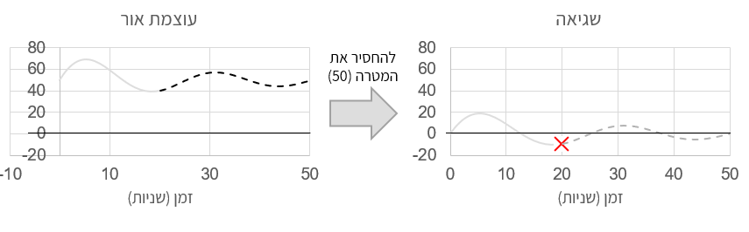
שגיאה
קו שלם מייצג את מה שכבר ראיתם, קו מקווקו זה העתיד
בזמן 20, אתם רואים קריאת אור = 40 ושגיאה = מינוס 10 (איקס אדום)

Slide 8
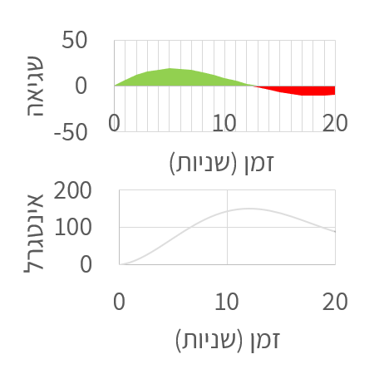
אינטגרל
להסתכל על ההיסטוריה של המעקב
סכום השגיאות הקודמות
כמו שטח מתחת לעקומה בגרף (אינטגרל)
ירוק = אזור חיובי
אדום = אזור שלילי

Slide 9
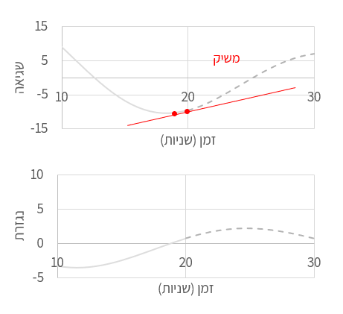
דיפרנציאל (נגזרת)
כמה מהר המיקום משתנה?
חוזה איפה הרובוט יהיה בעתיד הקרוב
אותו דבר כמו כמה מהר השגיאה משתנה
אפשר למדוד באמצעות המשיק לעקומה בנקודה מסוימת ← נגזרת
אפשר לחשב בקירוב באמצעות שתי נקודות צמודות בגרף

Slide 10
פסאודו קוד
לקרוא קריאה חדשה מהחיישן
לחשב את ה"שגיאה"
להתאים את קנה המידה כדי לקבוע את התרומה לעדכון הסטייה (בקרה פרופורציונלית)
להשתמש בשגיאה כדי לעדכן את האינטגרל (סכום כל השגיאות הקודמות)
להתאים את קנה המידה כדי לקבוע את התרומה לעדכון הסטייה (בקרה אינטגרלית)
להשתמש בשגיאה כדי לעדכן את הנזגרת (השינוי מהשגיאה הקודמת)
להתאים את קנה המידה כדי לקבוע את התרומה לעדכון הסטייה (בקרה דיפרנציאלית)
לשלב את פידבק מה-P, I, ו-D ולהגות את הרובוט

Slide 11
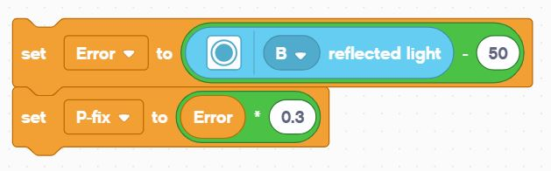
קוד - פרופורציונלי
החלק הזה זהה לקוד בקרה פרופורציונלית.
שגיאה = מרחק מהמטרה = קריאה פחות מטרה
תיקון (P_fix) = השגיאה כפול קבוע פרופורציולי (K_{p}) = 0.3

Slide 12
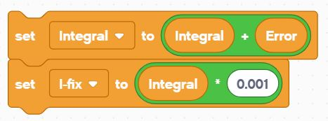
קוד - אינטגרלי
החלק הזה מחשב את האינטגרל. הוא מוסיף את השגיאה הנוכחית למשתנה שמכיל את סכום כל השגיאות הקודמות.
הקבוע הפרופורציונלי בדרך כלל מאוד קטן כי האינטגרל יכול להיות מאוד גדול.
אינטגרל = סכום כל השגיאות = השגיאות הקודמות + השגיאה הנוכחית
תיקון (I_fix) = אינטגרל כפול קבוע פרופורציולני (K_{i}) = 0.001

Slide 13
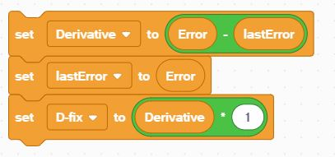
קוד - דיפרנציאלי
החלק הזה מחשב את הדיפרצניאל. הוא מחסר את השגיאה הנוכחית מהשגיאה הקודמת כדי למצא את השינוי בשגיאה.
דיפרצניאל = קצב שינוי השגיאה = השגיאה הנוכחית פחות השגיאה הקודמת
תיקון (D_fix) = דיפרנציאל כפול קבוע פרופורציונלי (K_{d}) = 1.0

Slide 14
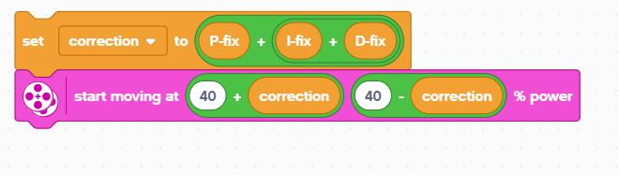
משלבים את הכל ביחד
קנה המידה של כל המרכיבים כבר תוקן. בנקודה הזאת אפשר פשוט לסכום אותם.
לסכום את שלושת התיקונים ל-P, I ו-D. זה יחשב את התיקון הסופי.
בספייק פריים, נשתמש ב-"% power" כדי שכוח המנועים לא יושפע ממקורות אחרים.
Apply the correction the the steering of a move steering block

Slide 15
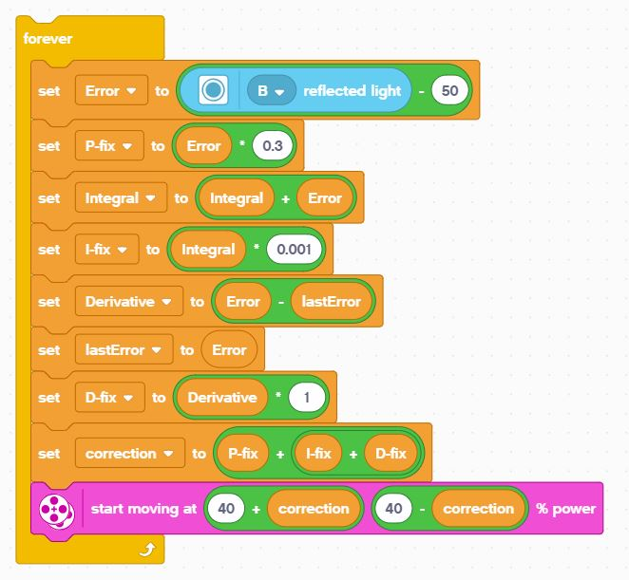
הקוד השלם
זה מה שמקבלים כשמחברים את כל החלקים האלו
אנו מקווים שאתם מבינים איך PID עובד קצת יותר טוב עכשיו

Slide 16
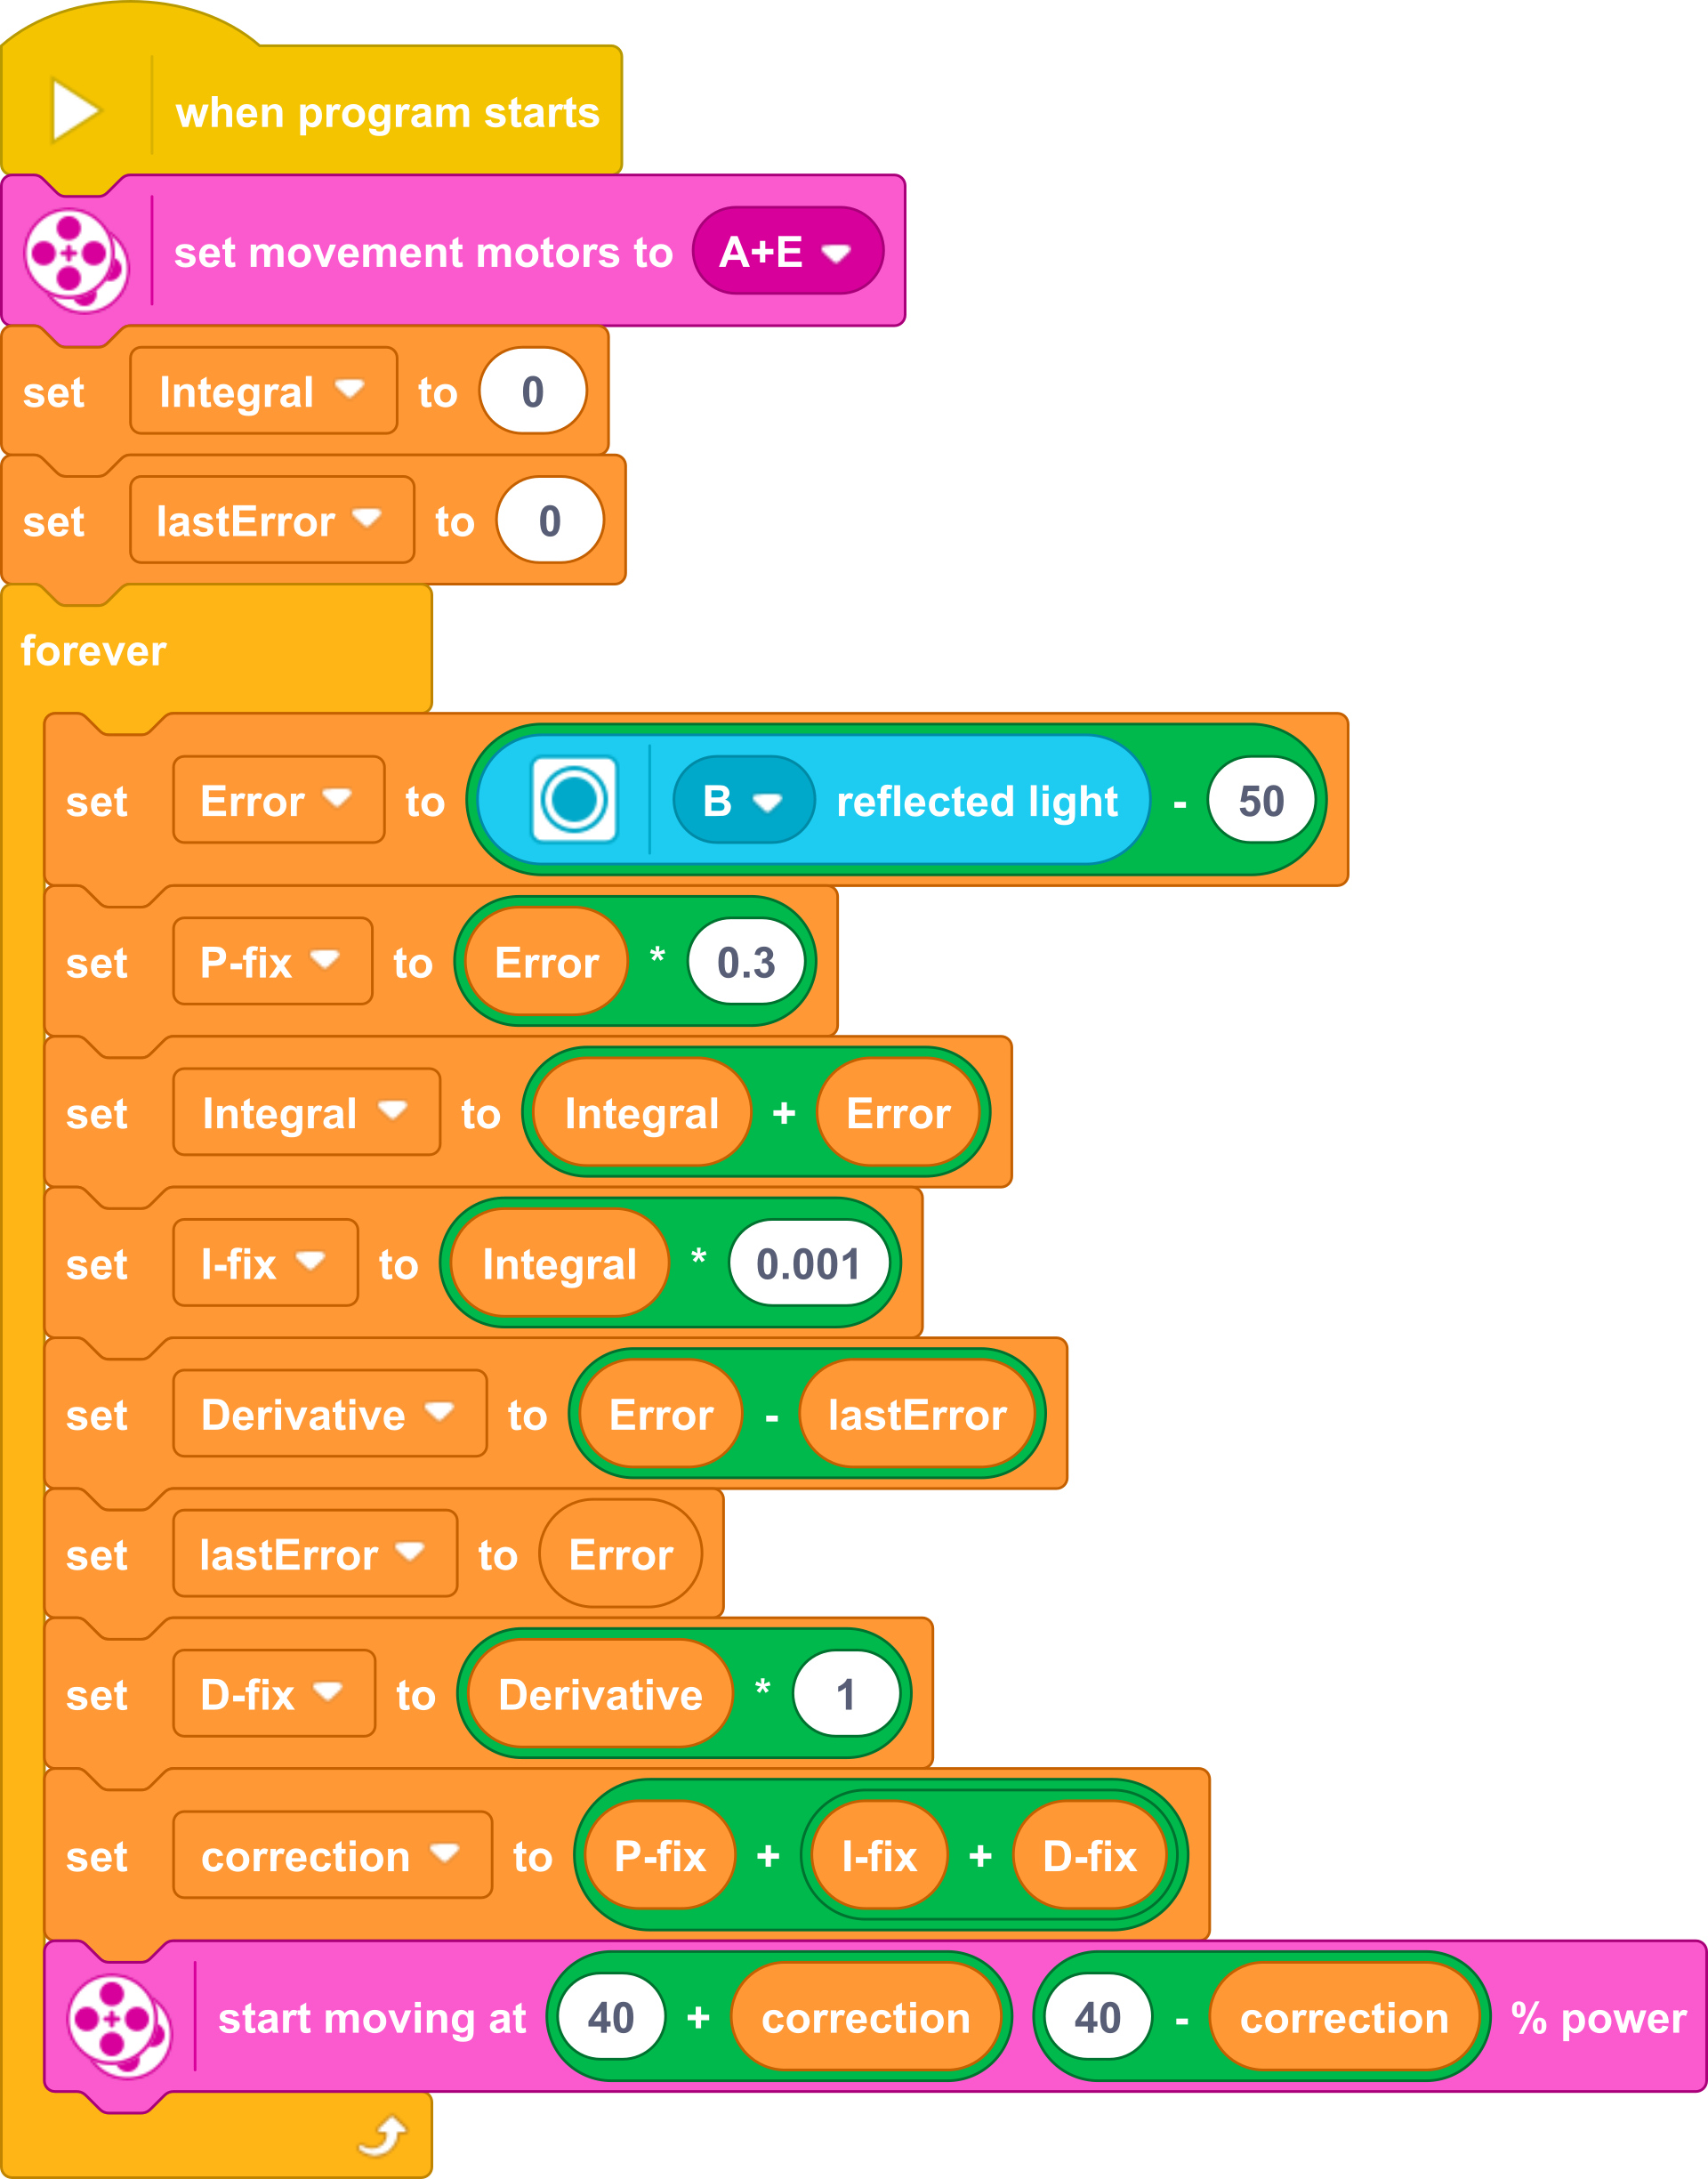
הקוד השלם
הגדירו את המשתנים בשביל השגיאה הקודמת והאינטגרל לפני הלולאה ואתחלו אותם ל-0 כי קוראים מהם לפני שכותבים אליהם. בנוסף תגדירו את מנועי התזוזה.

Slide 17
שלב מפתח: כיול קבועי הPID
הדרך הפשוטה ביותר לכיול PID היא ניסוי וטעיה
זה יכול לקחת זמן. הנה מספר טיפים:
השביתו הכל חוץ מהחלק הפרופורציונלי (קבעו את הקבועים האחרים ל0). תשנו רק את הקבוע הפרופורציונלי עד שהרובוט עוקב אחרי הקו.
אז, כווננו את האינטגרל עד שהוא עושה ביטועים טובים על קווים שונים.
ובסופו של דבר, כווננו את הדיפרנציאל עד שאתם מרוצים מהמעקב.
כשאתם מפעילים כל חלק, הנה כמה מספרים טובים להתחיל איתם
P: 1.0 כוננו ב- ±0.5בהתחלה ו- ±0.1 בשביל כוונונים עדינים
I: 0.05 כוננו ב- ±0.01בהתחלה ו- ±0.005בשביל כוונונים עדינים
D: 1.0 כוננו ב- ±0.5בהתחלה ו- ±0.1בשביל כוונונים עדינים

Slide 18
השוואה של שתי השיטות
פרופורציונלי
PID
משתמש ב"P" של PID
עושה פניות פרופורציונליות
עובד טוב גם על קווים ישרים וגם על קווים מעוקלים
טוב לצוותים בינוניים או מתקדמים ← מצריך לדעת איך להשתמש בבלוקי מתמטיקה
יותר טוב מבקרה פרופורציונלית על קו מאוד מעוקל, בגלל שהרובוט מתאים את עצמו לעיקול.
אבל, בשביל FLL, שבו רוב הקוים ישרים, בקרה פרופורציונלית יכולה להספיק

Slide 19



קרדיטים
המצגת נוצרה על ידי Arvind and Sanjay Seshan עבור Prime Lessons.
המצגת תורגמה לעברית ע"י FRC D-Bug #3316 וקבוצות ה-FLL של עירוני ד' תל-אביב #285 ++D ו-DGITAL #1331
ניתן למצוא שיעורים נוספים באתר
www.primelessons.org
This work is licensed under a Creative Commons Attribution-NonCommercial-ShareAlike 4.0 International License.

